Slide 1
Voorbehouden Handelingen
Opleiding: Helpende plus Les 1
2018/2019

Slide 2
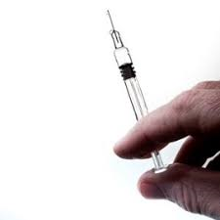
Doelen:
De student heeft basiskennis van wet- en regelgeving m.b.t. risicovolle handelingen

Slide 3
Voorbehouden handelingen
De gezondheidszorg valt onder de verantwoordelijkheid van het ministerie van volksgezondheid, Welzijn en Sport.
Door middel van wetgeving probeert ministerie op peil te houden
De WGBO: wet op de Geneeskundige Behandelovereenkomst
Kwaliteitswet zorginstellingen: op welke manier instellingen kwaliteit van zorg moeten geven
Wet BIG (beroepsuitoefening Individuele Gezondheidszorg): invloed op kwaliteit van zorg

Slide 4
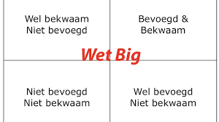
Wet BIG
Stelt algemene relegels aan de kwaliteit van de zorgverleners
Bevat regels voor het uitvoeren van bepaalde risicovolle handelingen: voorbehouden handelingen
Beschermt een aantal beroepen door middel van titelbescherming en registratie

Slide 5
Voorbehouden handelingen
De voorbehouden handelingen zijn die handelingen die een verhoogd risico met zich meebrengen
In de Wet BIG worden 14 risicovolle handelingen aangemerkt als voorbehouden handelingen
Voor het uitvoeren van risicovolle handelingen is net als bij voorbehouden handelingen scholing en een bekwaamheidverklaring verplicht.
Voorbeelden voorbehouden handelingen:
- Subcutaan injecteren
Intramusculair injecteren
Een maagsonde inbrengen
Katheteriseren van de blaas bij vrouwen/mannen

Slide 6
Bevoegd en Bekwaam
Wet BIG geeft duidelijk aan wie er zelfstandig bevoegd is om voorbehouden handelingen te verrichten.
De wet geeft ruimte om een opdracht van een bevoegde zelfstandige door een opdrachtnemer te laten uitvoeren, bijvoorbeeld een verzorgende
Je bent bevoegd voor een voorbehouden handeling als je daarvoor de vereiste diploma's of certificaten hebt behaald.
Voorwaarden: - De verzorgende/Verpleegkundige is bekwaam
Arts geeft aanwijzingen als het nodig is
Toezicht door arts als dat nodig is

Slide 7
Bekwaamheidsverklaring
Als je bekwaam bent voor een bepaalde handeling betekent dit dat je de hiervoor vereiste papieren hebt én dat je de handeling beheerst
Heb je langer dan 5 jaar een handeling niet meer verricht dan ben je niet meer bekwaam
Instellingen hebben regelingen voor het vastleggen van de bekwaamheid
Bekwaamheidsverklaring
Procedures om bekwaamheid actueel te houden

Slide 8
Opdracht:
Je hebt 15 minuten de tijd om met werkingsopdrachten aan de gang te gaan.

Slide 9
Afronding
Schrijf op een briefje wat je makkelijk vond?
Schrijf op een briefje wat je moeilijk vond?

